Slide 1
Портал «WEB-образование» school.72to.ru

Slide 2
Интересные разделы

Slide 3
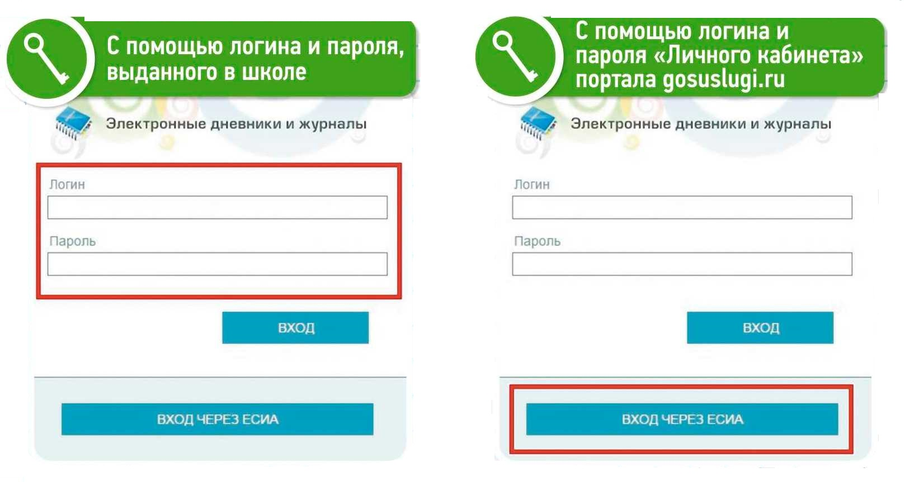
КАК ВОЙТИ

Slide 4
Регистрация на портале gosuslugi.ru
Инструкция по регистрации доступна на сайте admtyumen.ru в разделе «Для граждан»
Информационно-справочная служба по госуслугам Тюменской области
т.: 8-800-100-12-90. Звонок бесплатный

Slide 6
Мобильное приложение «Образование 72»

Slide 7
ФУНКЦИОНАЛ

Slide 8
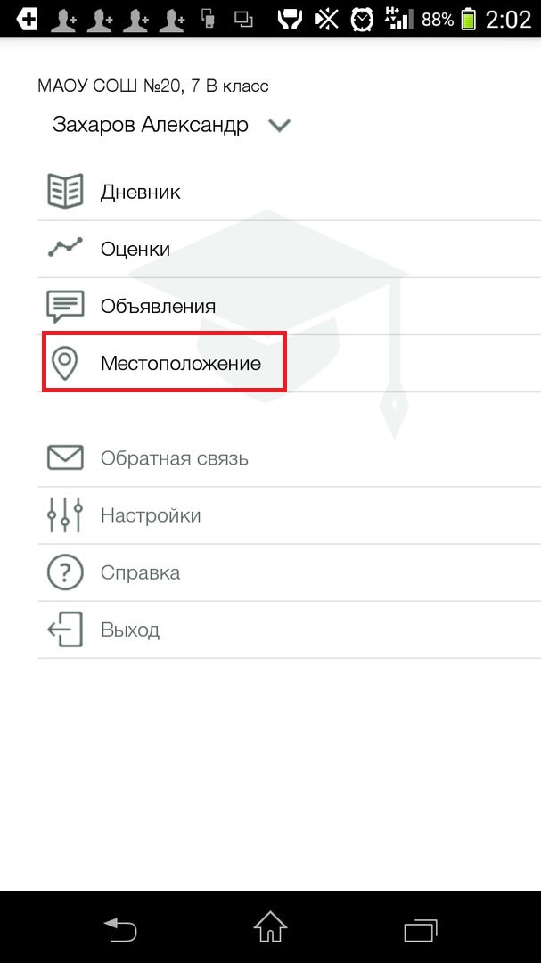
ДОПОЛНИТЕЛЬНЫЕ ФУНКЦИИ
Местоположение
С помощью мобильного приложения Вы сможете получать информацию о местонахождении Вашего ребенка при активации геолокации

Slide 9
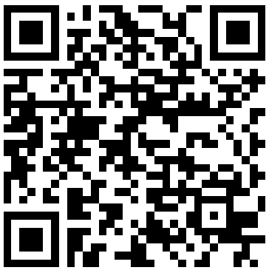
www.admtyumen.ru раздел «Для граждан»
ГДЕ СКАЧАТЬ
Ссылка для скачивания на Android
Ссылка для скачивания на iOS

